Slide 1
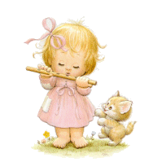
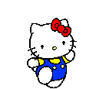
PHÒNG GIÁO DỤC VÀ ĐÀO TẠO BÁT XÁT TRƯỜNG TIỂU HỌC BẢN VƯỢC
TIẾNG VIỆT lớp 2
Giáo viên: Trần Thị Thanh

Slide 2
Khởi động

Slide 3
Thứ Tư ngày 9 tháng 3 năm 2022
Tiếng Việt ( Nói và nghe)
Bài 19: Cảm ơn anh hà mã (Tiết 4)

Slide 4
Quan sát tranh
Nói về nội dung tranh

Slide 5
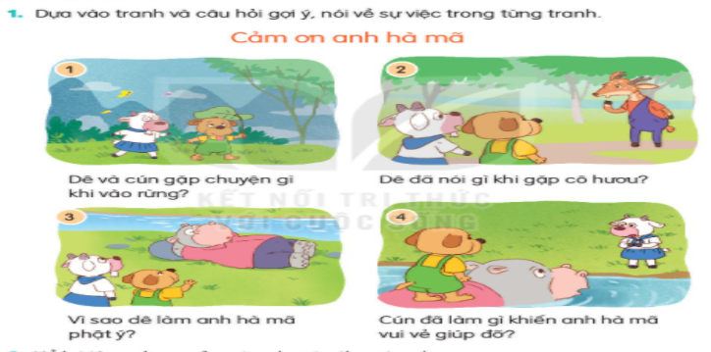
Dê nói: Cô kia, về làng đi lối nào? Dê nói năng không lịch sự, lễ phép.
Dê và cún vào rừng chơi, khi quay về thì bị lạc đường
Dê nói to: bọn tôi muốn về làng, hãy đưa bọn tôi qua sông ! Dê nói năng không lịch sự, lễ phép.
Cún: Chào anh hà mã. Anh giúp bọn em qua sông được không ạ? Cún nói lịch sự, lễ phép.

Slide 7
Vận dụng

Slide 8
Cùng người thân trao đổi về cách chào hỏi thể hiện sự thân thiện hoặc lịch sự

Slide 9
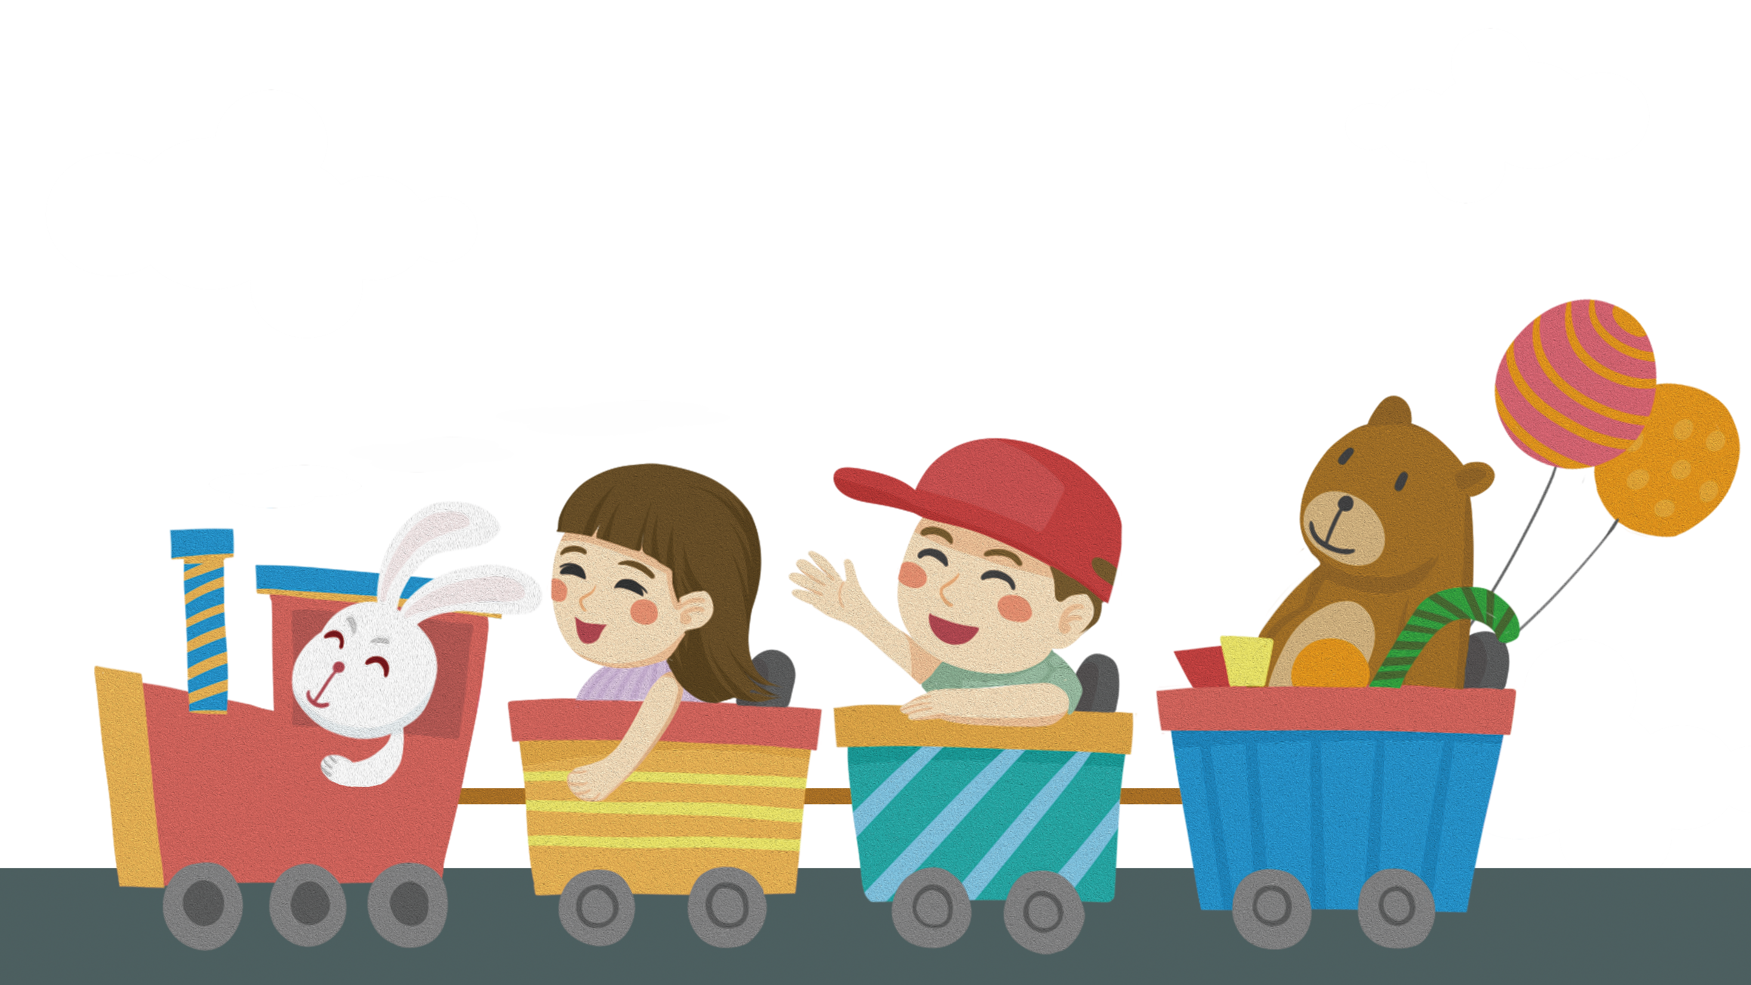
CHÀO TẠM BIỆT

